Slide 1
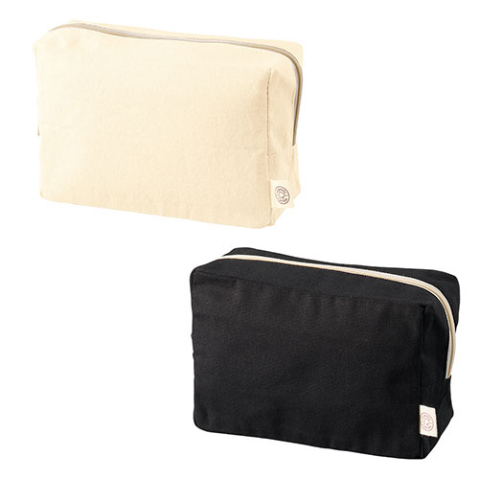
【提案書】
オーガニックコットンキャンバスファスナーポーチ
特徴
すっきりシンプルなキャンバスファスナーポーチ。メイク道具やステーショナリーなどを纏めて持ち歩くのに便利。生地にはオーガニックコットンを使用しており環境にも優しいアイテムです。
納期
納期スペース
仕様
カラー展開：全2色
素材：コットン
サイズ：約180×120×75(mm)
お見積
お見積りスペース

Slide 2
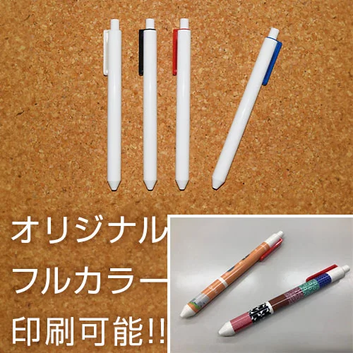
【提案書】
オリジナル単色ボールペン
特徴
ボディに企業のロゴや、フルカラーのイラスト・写真も印刷可能です。印刷範囲が広めでインパクトあるデザイン可能。お仕事や勉強で日常的に使用する訴求効果の高いアイテムです。
納期
納期スペース
仕様
素材：PC/ABS
サイズ：144×φ11.5mm
重量：9.5g
包装：ポリ袋
お見積
お見積りスペース

Slide 3
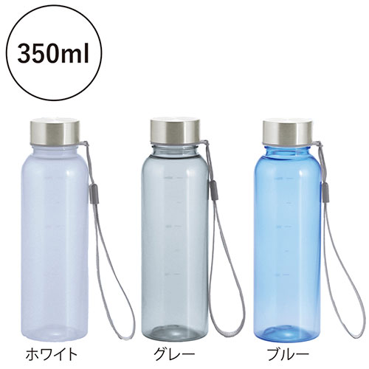
【提案書】
メモリ付きフロスティボトル 350ml(ストラップ付き)
特徴
350mlサイズのフロスティボトルです。すっきりとしたシンプルなデザインながらハイセンスなデザインで、どんなオリジナル名入れにもマッチします。メモリ付きでダイエットなどにも最適！
納期
納期スペース
仕様
カラー展開：全3色
素材：本体:AS樹脂蓋:ステンレス、ポリプロピレン、シリコーンゴム ストラップ:ポリプロピレン
サイズ：φ57×187mm 箱サイズ195×60×60mm
包装：化粧箱入
備考：名入れ可能、容量:350ml
お見積
お見積りスペース

Slide 4
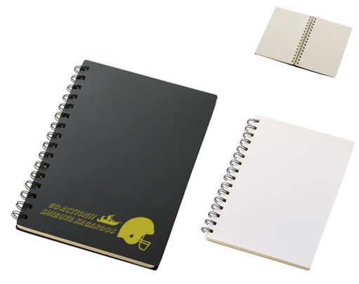
【提案書】
A5リングノート マット
特徴
ブラックとホワイトの2色ラインナップから選べるA5サイズのノートです。どんなデザインにもマッチするシンプルな仕様ですので、ノベルティにも記念用にも幅広くご活用いただけます。
納期
納期スペース
仕様
素 材：紙(約70枚)､PP 他
サイズ：152×211×12mm（包装形態：OPP袋）
備 考：ブラック・ホワイト
お見積
お見積りスペース

Slide 5
【提案書】
ホット&クールアイピロー
特徴
パソコンやスマホで疲れた目元を温めて、緊張を和らげリラックスさせてくれるアイピロー。中身をレンジで温めれば繰り返し使えます。冷凍庫で冷やせばクールアイピローとしても使えます。
納期
納期スペース
仕様
素材：カバー：ポリエステルビーズ袋：綿、活性アルミナ
サイズ：カバー：約100×200mm ビーズ袋：約90×190mm
包装：ポリ袋入
備考：名入れ可能
お見積
お見積りスペース

Slide 6
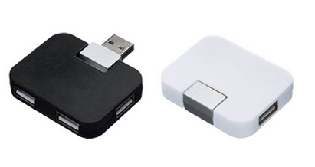
【提案書】
USBハブ フラット
特徴
パソコンまわりにあると便利な4ポートタイプのUSBハブです。デザインは非常にシンプルですっきりとしています。オリジナルデザインの名入れプリントもよく映えて、販促用に最適！
納期
納期スペース
仕様
素 材：ABS 他
サイズ：52×41×10mm
機 能：USB2.0規格
付属品：取説付
備 考：ブラック・ホワイト
お見積
お見積りスペース

Slide 7
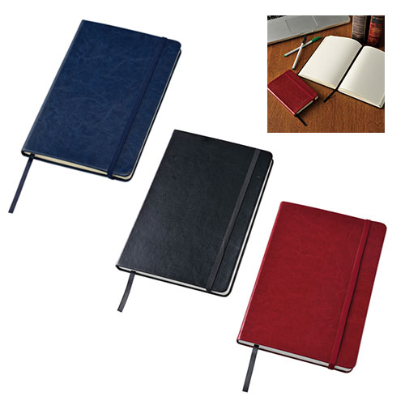
【提案書】
ハードカバーノート A5
特徴
本革のような重厚感のあるハードカバーが印象的で格好良いA5サイズのノートです。型押しでオリジナル名入れも可能です記念品などにも最適。カラー展開はレッド、ブラック、ネイビーの3色。
納期
納期スペース
仕様
素 材 ： PU・紙
サイズ ： 210×143×18mm
包 装 ： ポリ入
備 考 ： ノート96枚
お見積
お見積りスペース

Slide 8
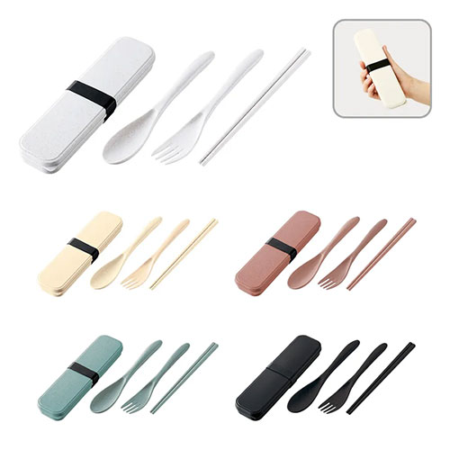
【提案書】
カトラリーセット バンブーファイバー入タイプ(3点)
特徴
スプーン、フォーク、お箸の3点をコンパクトに携帯できる、折りたたみ式のカトラリーセットです。繰り返し使用できるため地球環境に優しく、3色のカラー展開から自由にお選びいただけます。
納期
納期スペース
仕様
素材：PP、バンブーファイバー 他
サイズ：ケース:約W54×H26×D207(mm)、スプーン:組み立て時約W31×H160(mm)、フォーク:約W27×H154(mm)、箸:約185(mm)
付属：取説付き
包装：PP袋
お見積
お見積りスペース

Slide 9
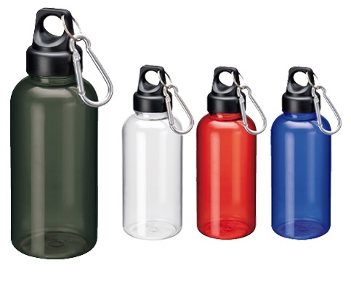
【提案書】
クリアマリンボトル
特徴
スポーツ系やアウトドア系のイベント、もしくはキャンペーンのノベルティグッズとして人気の高い、カラビナ付きのクリアボトル。軽量なため持ち運びも容易ですので二次的な広告効果も期待大！
納期
納期スペース
仕様
素 材：PET､PP､アルミ 他
サイズ：Φ71×198mm
容 量：500ml
機 能：本体耐熱温度60℃
付属品：取説付(紙箱面)
備 考：クリアブルー・クリアレッド・クリア・クリアブラック
食品衛生検査済
お見積
お見積りスペース

Slide 10
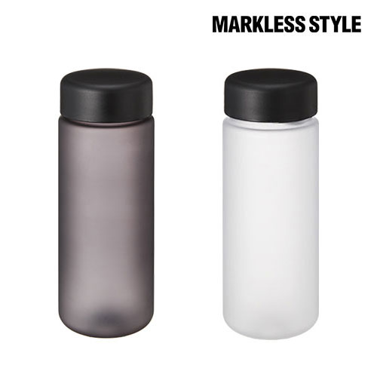
【提案書】
スリムフロストボトル 500ml
特徴
ノベルティ用にも最適な、フロストな半透明ボディが爽やかかつシンプルなスリムボディです。カラーバリエーションは全3色。オリジナルデザインの名入れプリントに合わせてお選びください。
納期
納期スペース
仕様
素 材：AS、PP
サイズ：φ67×187mm
容 量：500ml
機 能：本体耐熱温度80℃
付属品：取説付(紙箱面)
備 考：食品衛生検査済
ブルー、クリア、ブラック
お見積
お見積りスペース

Slide 11
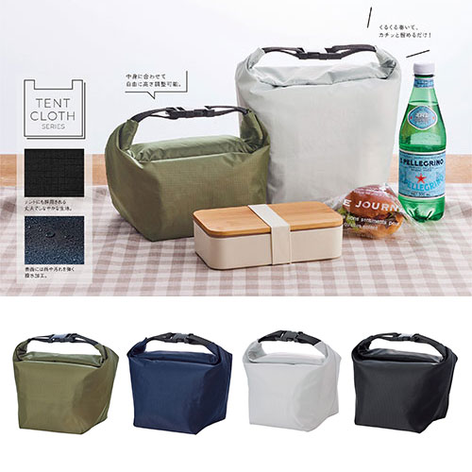
【提案書】
テントクロス保冷温ランチバッグ
特徴
テントクロス生地を使った小さく畳める保冷温ランチバッグ。丈夫でしなやかな生地で雨や汚れに強く、保冷温効果抜群！マチ付きで底が広く、中身に合わせてくるくる巻けば高さ調整が可能です。
納期
納期スペース
仕様
カラー展開：ブラック、グレー、ネイビー、オリーブ
素材：ポリエステル、アルミ蒸着フィルム他
サイズ：縦320×横325×高170mm
包装：台紙、PP袋入
お見積
お見積りスペース

Slide 12
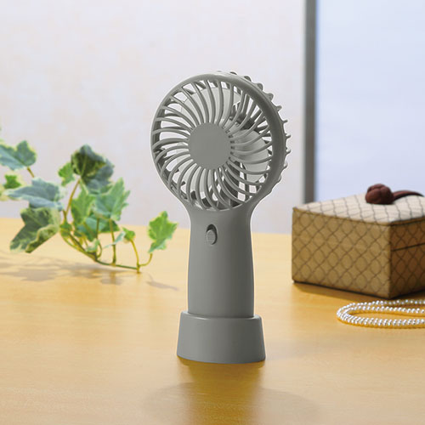
【提案書】
スタンド付き2WAYファン
特徴
職場のデスク上や勉強机などでスタンドファンとしても利用できるハンディファンです。暑さ対策グッズとして今や定番であり、いくつあっても困らないため、特典用としても喜ばれます。
商品写
納期
納期スペース
仕様
素材：本体・卓上スタンド:ABS樹脂
サイズ：本体:175×89×45mm卓上スタンド:29×56×45mm箱サイズ181×95×50mm
包装：化粧箱入
備考：名入れ可能、単三乾電池×2本(別)セット内容:本体、卓上スタンド※2月上旬入荷予定
お見積
お見積りスペース

Slide 13
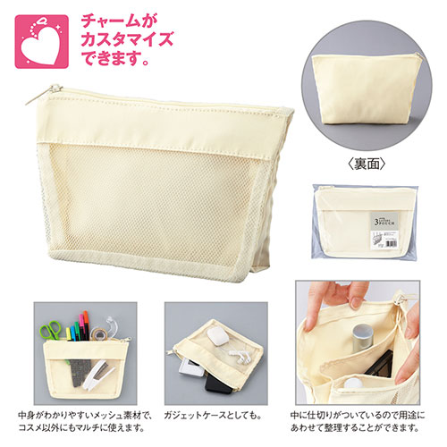
【提案書】
仕分けできる3層ポーチ
特徴
外からでも中身が見える上、中は3層になっているため整理整頓が非常に便利なポーチです。お化粧品やステーショナリー、モバイルグッズなど細かなものをまとめて持ち歩くのにおすすめ。
納期
納期スペース
仕様
素材：ポリエステル
サイズ：約130×170×40mm（間口210mm）
機能：3室構造によりごちゃつかず綺麗に収納
包装：ポリ袋入
お見積
お見積りスペース

Slide 14
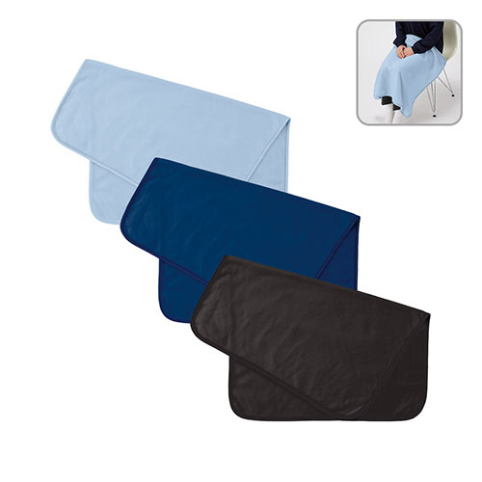
【提案書】
フリースベーシックブランケット レギュラー
特徴
レギュラーサイズのすっきりシンプルなベーシックタイプのブランケットです。ネイビー、ブラック、ライトブルーの3色展開でジェンダーレスに使用でき、オフィスなどでも利用可能です。
納期
納期スペース
仕様
カラー展開：ネイビー,ブラック,ロイヤルブルー
素材：ポリエステル
サイズ：約780×620(mm)
包装：PP袋
備考：取説付
お見積
お見積りスペース

Slide 15
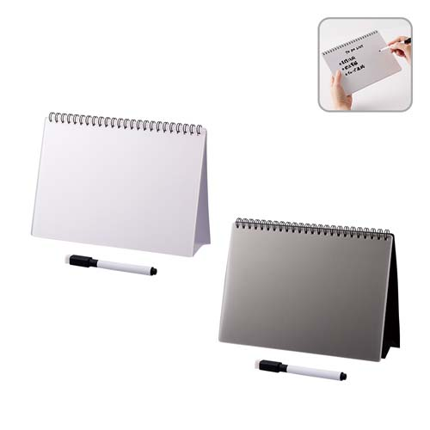
【提案書】
ホワイトボード型A5ノート
特徴
A5サイズでコンパクトなため持ち歩きにも便利な、ホワイトボード型のノートです。カラーバリエーションはホワイトとブラックの二色展開。ペーパーレス化にも貢献できるアイテムです。
納期
納期スペース
仕様
素材：紙、PP 他
サイズ：210×153×12(mm)
包装：OPP袋
注意事項：ホワイトボード4枚（8ページ）、クリアシート（4枚）、ホワイトボード専用マーカー1本、取説付
備考：ホワイトボード4枚（8ページ）、クリアシート（4枚）、ホワイトボード専用マーカー1本、取説付
お見積
お見積りスペース

Slide 16
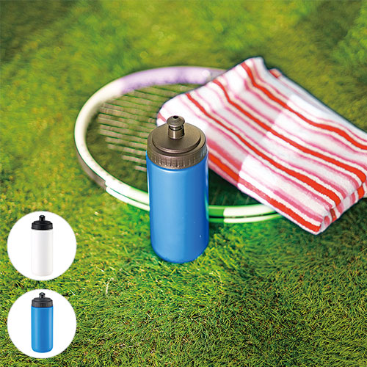
【提案書】
スポーツボトル 500ml
特徴
飲み口を上にきゅっとスライドさせるだけで、片手で飲むことができる、アクティブシーンで人気の高い500mlボトルです。ホワイトとブルーの二色展開から選択可能。特典用などにおすすめです。
商品写真
納期
納期スペース
仕様
素 材：PE・PP・シリコンゴム
サイズ：190×Φ70mm
容 量：500ml
備 考：全2色
お見積
お見積りスペース

Slide 17
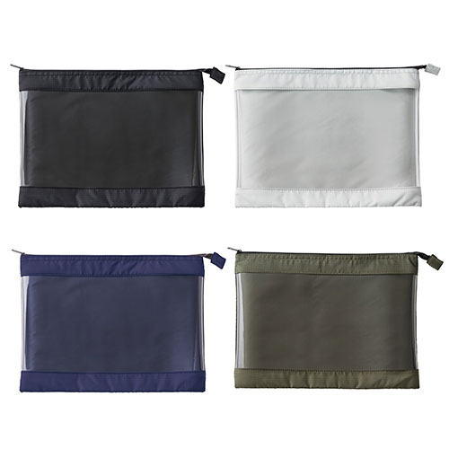
【提案書】
テントクロスクリアポーチA5
特徴
表面はクリアで中身が視認でき、その他の生地は丈夫なテントクロスで使い勝手の良いB5ポーチ。撥水加工が施されているためちょっとした水濡れからも中身を守ってくれる点も◎！
納期
納期スペース
仕様
カラー展開：全4色
素材：ポリエステル、TPU他
サイズ：縦165×横240×高10(ｍｍ)
包装：台紙、PP袋入
備考：200個以上元払いサービス
お見積
お見積りスペース

Slide 18
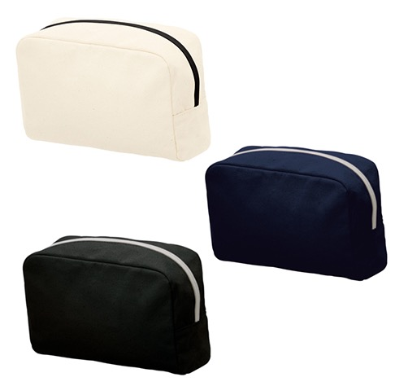
【提案書】
キャンバスファスナーポーチ(M)
特徴
可愛らしい立体的な形状がポイントのキャンバスポーチです。カラーバリエーションは全3タイプございますのでお好みでお選び下さい。またこちらはMサイズですが、サイズ違いでSもございます。
納期
納期スペース
仕様
素 材：コットン 他
サイズ：約180×120×75mm
包 装 ：PP袋
備 考：ミッドナイトブルー・ナチュラル・ナイトブラック
お見積
お見積りスペース

Slide 19

【提案書】
ハードカバーA5ノート
特徴
PU素材を表紙に使用したハードカバータイプのため、高級感のあるA5ノートです。オープンキャンパスや会社説明会などのノベルティ用、また物販用としても人気のあるアイテムです。
納期
納期スペース
仕様
カラー展開：全5色
素材：紙(約70枚)、PU 他
サイズ：145×215×12(mm)
包装：OPP袋
お見積
お見積りスペース

Slide 20
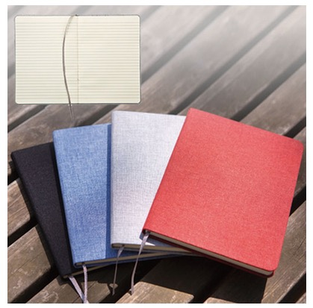
【提案書】
テキスタイルカバーノート
特徴
マットで印象的な質感の記事素材を貼ったハードカバーにオリジナルデザインの名入れプリントが出来るノートです。専用の紙箱付きで高級感がありますので、記念用などに大変おすすめです。
納期
納期スペース
仕様
素 材：ポリエステル､紙(約80枚)
サイズ：131×188×13mm
包 装：薄紙､紙箱
備 考：ブルー・レッド・ブラック・グレー
お見積
お見積りスペース

Slide 21
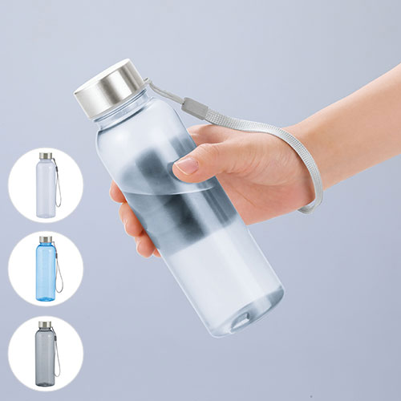
【提案書】
メモリ付きフロスティボトル 550ml(ストラップ付き)
特徴
550mlサイズのフロスティボトルです。すっきりとしたシンプルなデザインながらハイセンスなデザインで、どんなオリジナル名入れにもマッチします。メモリ付きでダイエットなどにも最適！
商品写
納期
納期スペース
仕様
カラー展開：全3色
素材：本体:AS樹脂蓋:ステンレス、ポリプロピレン、シリコーンゴムストラップ:ポリプロピレン
サイズ：φ65×215mm箱サイズ223×70×70mm
包装：化粧箱入
備考：名入れ可能、容量:550ml
お見積
お見積りスペース

Slide 22
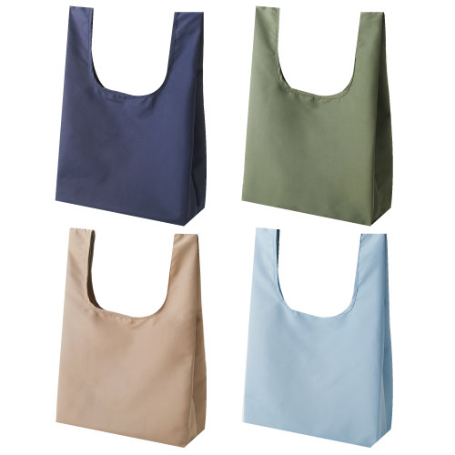
【提案書】
ウォッシャブルスムーストート
特徴
コットンのような質感の上質なポリエステル素材を使用したトートバッグです。丸洗い出来る上に撥水性にも優れているため使い勝手も抜群。オリジナル名入れも格安で承ります。
納期
納期スペース
仕様
素 材 ： ポリエステル
サイズ ： 縦550×横300×奥行180mm
包 装 ： 台紙、PP袋入
お見積
お見積りスペース

Slide 23
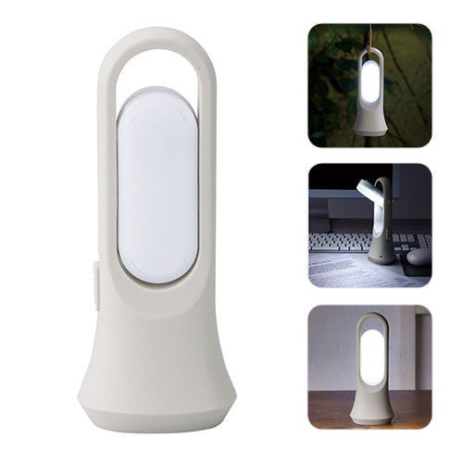
【提案書】
2WAYルーム＆トーチライト
特徴
角度調整できるスタンドとして、吊り下げるトーチとして、さらに懐中電灯としても利用できる便利なライトです。非常用としても優秀なため、防災イベント等の特典用などにもおすすめ。
納期
納期スペース
仕様
素材：ポリプロピレン、ポリスチレン
サイズ：190×76×58mm箱サイズ198×81×62mm
包装：化粧箱入
備考：名入れ可能 単三乾電池×2本（別）
お見積
お見積りスペース

Slide 24
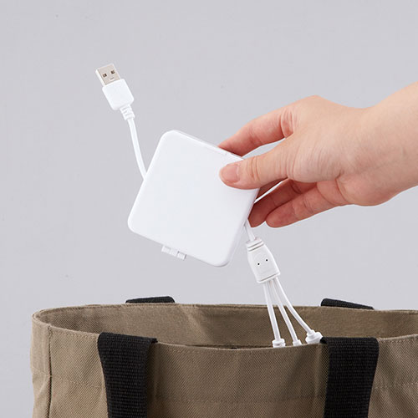
【提案書】
スマホスタンドになるケーブルホルダー（3in1ケーブル付き）
特徴
3種類のUSBコネクタがひとつになっているため、出張や旅行などにあると非常に便利なケーブルホルダーです。さらにこちらはスマホスタンドにもなり、使い勝手も抜群です。
商品写
納期
納期スペース
仕様
素材：ケース：ABS樹脂
サイズ：ケース：74×70×15mm ケーブル：約全長800mm
機能：3種のUSBコネクタ付き
付属品：セット内容：ケース・ケーブル×各1
包装：化粧箱入（100×78×40mm）
お見積
お見積りスペース

Slide 25
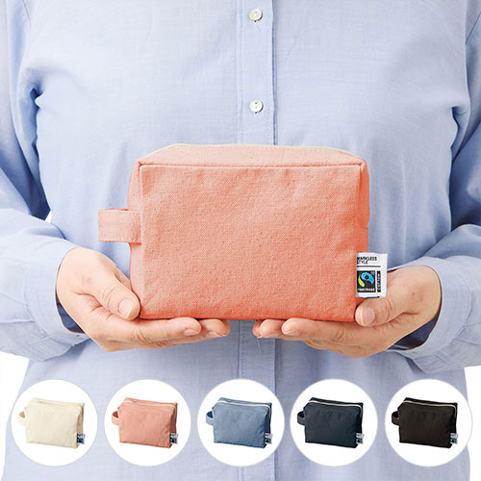
【提案書】
フェアトレードコットンキャンバスファスナーポーチ(M)
特徴
使い勝手の良いMサイズのファスナーポーチです。国際フェアトレード認証ラベル付きで地球環境に優しいアイテムのためSDgs関連のイベントやキャンペーン等にもおすすめです。
商品写真
納期
納期スペース
仕様
素 材:コットン
サイズ：約150×110×80(mm)
備 考 : フェアトレードオーガニックコットン使用、取説付
お見積
お見積りスペース

Slide 26
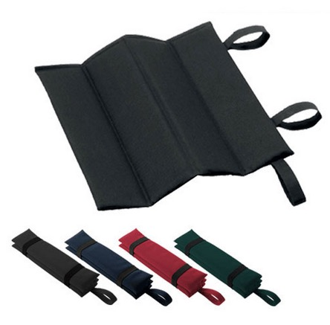
【提案書】
スタジアムクッション
特徴
優しいクッション素材でお尻をサポートしてくれる上、折りたたんでゴムバンドで留めればコンパクトに持ち運ぶことも出来る便利クッションです。
全5色のカラー展開でご用意いたしました。
納期
納期スペース
仕様
素 材：ポリエステル 他
サイズ：本体/約330×320mm･持ち手/約20×185mm
･折りたたみ時/約80×320×50mm
包 装：PP袋
備 考：ネイビーブルー・インクブラック・ダークグリーン・ワインレッド
お見積
お見積りスペース

Slide 27
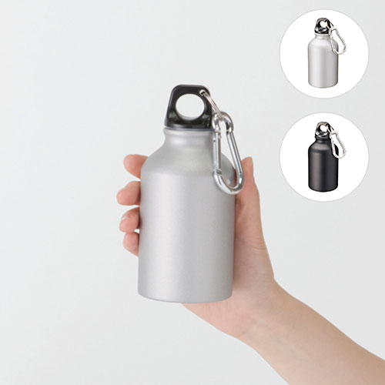
【提案書】
アルミマウンテンボトル
特徴
軽量かつ耐久性に優れたアルミ素材の320mlボトルです。カラビナ付きでベルトループやバッグ等にも取り付けられるため、アウトドアイベントなどのノベルティグッズとしても人気です。
納期
納期スペース
仕様
素 材：アルミ､PP､スチール 他
サイズ：Φ65×150mm
容 量：320ml
付属品：取説付(紙箱面)
備 考：食品衛生検査済
マットシルバー・マットブラック・マットホワイト
お見積
お見積りスペース

Slide 28
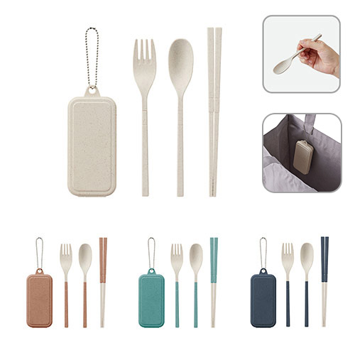
【提案書】
カトラリーセット麦わら入りタイプミニ(3点)
特徴
本来破棄される麦わらを配合して作られたエコ商品です。カトラリーはそれぞれ分解して収納できるため、収納時はとてもコンパクトです。ケースはボールチェーン付きで必要な時にサッと取り出して使用できます。
商品写真
納期
納期スペース
仕様
素 材：PP、麦わら 他
サイズ：ケース／約W55×H24×D127（mm） スプーン／組み立て時約W29×H174（mm） フォーク／組み立て時約W26×H174（mm） 箸／組み立て時約H187（mm）
包 装：PP袋
お見積
お見積りスペース

Slide 29
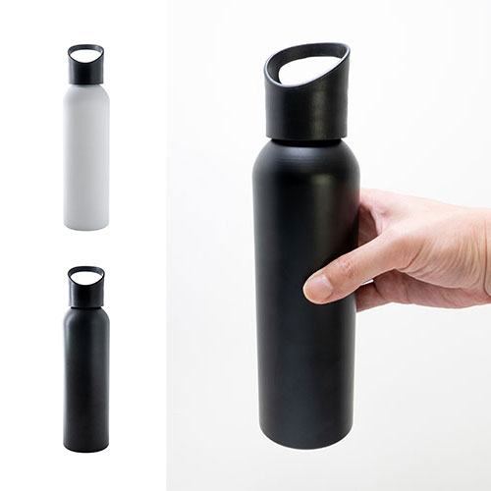
【提案書】
アルミスマートボトル600ml
特徴
軽量でスマートなアルミ製ボトル。容量600mlの指に掛けて持ちやすいキャップ構造で、普段使い用にはもちろん、アウトドアやスポーツ時の水分補給にもぴったりなサイズ感です。
納期
納期スペース
仕様
カラー展開：ホワイト、ブラック
素材：アルミ、PP、シリコン
サイズ：約φ65×H250mm
重量：約135g
お見積
お見積りスペース

Slide 30
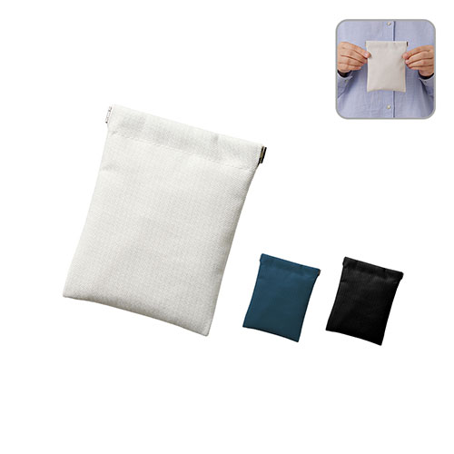
【提案書】
ユーティリティバネ口ポーチ ミニ
特徴
ミニサイズが可愛らしい、パカッと片手で開けやすいバネ口金仕様のシンプルなポーチです。イベントやキャンペーンで配布するノベルティグッズ用や特典用などにおすすめです。
納期
納期スペース
仕様
素材：ポリエステル 他
サイズ：約100×130(mm)
お見積
お見積りスペース

Slide 31
【提案書】
セパレートメッシュポーチ
特徴
表にメッシュ、裏にはっ水性抜群のテントクロスを使った2層構造によるセパレートポーチ。小物の仕分けに便利な3つの内ポケット付きで、文具ポーチやコスメポーチなど多用途で使えます。
納期
納期スペース
仕様
カラー展開：全3色
素材：ポリエステル他
サイズ：縦150×横230×奥15mm
包装：台紙、ＰＰ袋入
お見積
お見積りスペース

Slide 32
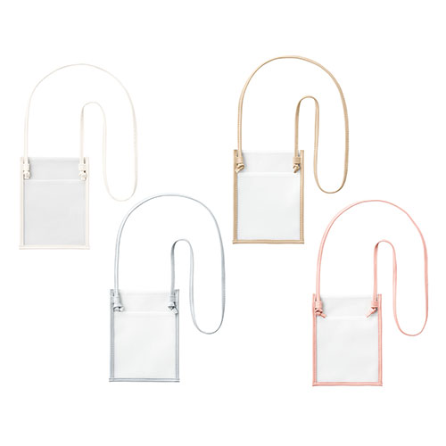
【提案書】
EVAサコッシュ
特徴
紫外線や水に強く、耐久性や柔軟性に優れたEVA素材を使用した、透け感がオシャレなサコッシュです。焼却してもダイオキシンが発生しない、環境にも優しいアイテムです。
商品写
納期
納期スペース
仕様
カラー展開：全4色
素材：EVA、PU
サイズ：本体/約150×200(mm) ショルダー部分/約7×1150(mm)
包装：OPP袋
備考：取説付
お見積
お見積りスペース

